Slide 1
Лекция 1

Slide 2
Что такое HTML
HTML (HyperText Markup Language) представляет язык разметки гипертекста, используемый преимущественно для создания документов в сети интернет. HTML начал свой путь в начале 90-х годов как примитивный язык для создания веб-страниц, и в настоящий момент уже трудно представить себе интернет без HTML. Подавляющее большинство сайтов так или иначе используют HTML.
В 2014 году официально была завершена работа над новым стандартом - HTML5, который фактически произвел революцию, привнеся в HTML много нового.
Что именно привнес HTML5?
HTML5 определяет новый алгоритм парсинга для создания структуры DOM
добавление новых элементов и тегов, как например, элементы video, audio и ряд других
переопределение правил и семантики уже существовавших элементов HTML

Slide 3
Фактически с добавлением новых функций HTML5 стал не просто новой версией языка разметки для создания веб-страниц, но и фактически платформой для создания приложений, а область его использования вышла далеко за пределы веб-среды интернет: HTML5 применяется также для создания мобильных приложений под Android, iOS, Windows Mobile и даже для создания десктопных приложений для обычных компьютеров (в частности, в ОС Windows 8/8.1/10).
В итоге, как правило, HTML 5 применяется преимущественно в двух значениях:
HTML 5 как обновленный язык разметки гипертекста, некоторое развитие предыдущей версии HTML 4
HTML 5 как мощная платформа для создания веб-приложений, которая включает не только непосредственно язык разметки гипертекста, обновленный HTML, но и язык программирования JavaScript и каскадные таблицы стилей CSS 3.

Slide 4
Кто отвечает за развитие HTML5? Этим занимается World Wide Web Consortium (сокращенно W3C - Консорциум Всемирной Паутины) - независимая международная организация, которая определяет стандарт HTML5 в виде спецификаций. Текущую полную спецификацию на английском языке можно посмотреть по адресу https://www.w3.org/TR/html5/. И надо отметить, что организация продолжает работать над HTML5, выпуская обновления к спецификации.

Slide 5
Необходимые инструменты
Что потребуется для работы с HTML5? В первую очередь, текстовый редактор, чтобы набирать текст веб-страниц на html. На данный момент одним из самых простых и наиболее популярных текстовых редакторов является Notepad++
http://notepad-plus-plus.org/.

Slide 6
Элементы и атрибуты HTML5
Документ HTML5, как и любой документ HTML, состоит из элементов, а элементы состоят из тегов. Как правило, элементы имеют открывающий и закрывающий тег, которые заключаются в угловые скобки. Например:
Здесь определен элемент div, который имеет открывающий тег <div> и закрывающий тег </div>. Между этими тегами находится содержимое элемента div. В данном случае в качестве содержимого выступает простой текст "Текст элемента div".

Slide 7
Элементы также могут состоять из одного тега, например, элемент <br />, функция которого - перенос строки.
Такие элементы еще называют пустыми элементами (void elements). Хотя я использовал закрывающий слеш, но его наличие согласно спецификации необязательно, и равнозначно использованию тега без слеша: <br>

Slide 8


Каждый элемент внутри открывающего тега может иметь атрибуты. Например:
Здесь определено два элемента: div и input. Элемент div имеет атрибут style. После знака равно в кавычках пишется значение атрибута: style="color:red;". В данном случае значение "color:red;" указывает, что цвет текста будет красным.

Slide 9
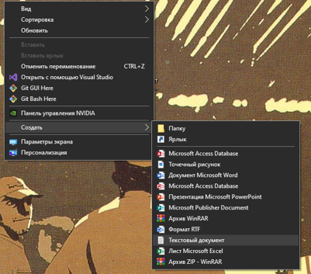

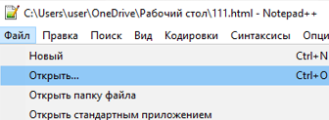

Slide 10

Затем откроем этот файл в любом текстовом редакторе, например, в Notepad++. Добавим в файл следующий текст:
Для создания документа HTML5 нам нужны в первую очередь два элемента: DOCTYPE и html. Элемент doctype или Document Type Declaration сообщает веб-браузеру тип документа. <!DOCTYPE html> указывает, что данный документ является документом html и что используется html5, а не html4 или какая-то другая версия языка разметки.
А элемент html между своим открывающим и закрывающим тегами содержит все содержимое документа.
Внутри элемента html мы можем разместить два других элемента: head и body. Элемент head содержит метаданные веб-страницы - заголовок веб-страницы, тип кодировки и т.д., а также ссылки на внешние ресурсы - стили, скрипты, если они использутся. Элемент body собственно определяет содержимое html-страницы.

Slide 11
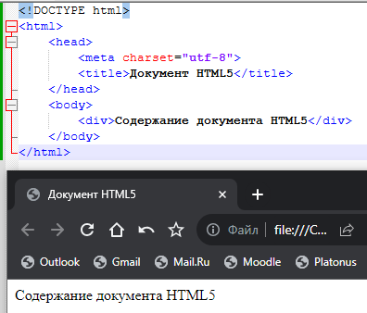
В элементе head определено два элемента:
элемент title представляет заголовок страницы
элемент meta определяет метаинформацию страницы. Для корректного отображения символов предпочтительно указывать кодировку. В данном случае с помощью атрибута charset="utf-8" указываем кодировку utf-8.
В пределах элемента элемента body используется только один элемент - div, который оформляет блок. Содержимым этого блока является простая строка.

Slide 12
Элементы в HTML5
Основная часть документа html, фактически все, что мы увидим в своем браузере при загрузке веб-страницы, располагается между тегами <body> и </body>. Здесь размещаются большинство элементов html.
Хотя большинство элементов в HTML5 остаются теми же, что и в ранних версиях, но несколько изменился способ их использования. Рассмотрим базовые элементы HTML5, их предназначение и использование.

Slide 13
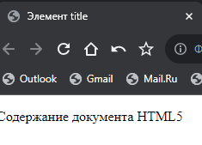
Как правило, одним из первых элементов html-документа является элемент head, задача которого состоит в установке метаданных страницы и ряда сопроводительной информации. Метаданные содержат информацию о html-документе.

Slide 14
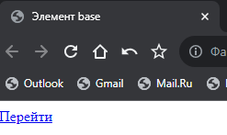

Элемент base
Элемент base позволяет указать базовый адрес, относительно которого устанавливаются другие адреса, используемые в документе:
Хотя для ссылки в качестве адреса указана страница newpage.html, но фактически ее адресом будет content/newpage.html. То есть в одной папке с текущей страницей должна быть подпапка content, в которой должен находится файл newpage.html

Slide 15
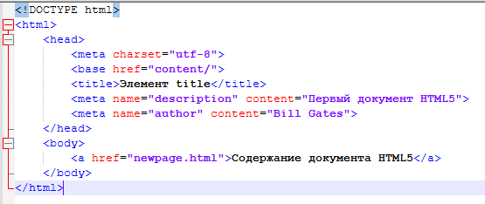
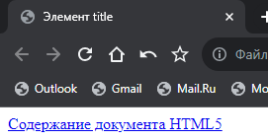
Элемент meta определяет метаданные документа.
Элемент meta также имеет два атрибута: name и content. Атрибут name содержит имя метаданных, а content - их значение.
По умолчанию в HTML определены пять типов метаданных:
application name: название веб-приложения, частью которого является данный документ
author: автор документа
description: краткое описание документа
generator: название программы, которая сгенерировала данный документ
keywords: ключевые слова документа
Надо отметить, что наиболее актуальным является тип description. Его значение поисковики часто используют в качестве аннотации к документу в поисковой выдаче.

Slide 16
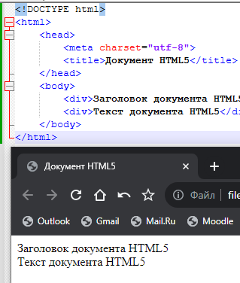
Элемент div
Элемент div служит для структуризации контента на веб-странице, для заключения содержимого в отдельные блоки. Div создает блок, который по умолчанию растягивается по всей ширине браузера, а следующий после div элемент переносится на новую строку. Например:

Slide 17
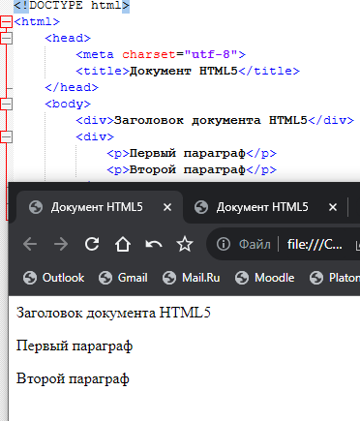
Параграфы
Параграфы создаются с помощью тегов <p> и </p>, которые заключают некоторое содержимое. Каждый новый параграф располагается на новой строке. Применим параграфы:

Slide 18
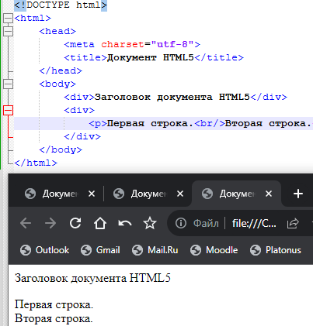
Если в рамках одного параграфа нам надо перенести текст на другую строку, то мы можем воспользоваться элементом <br>:

Slide 19
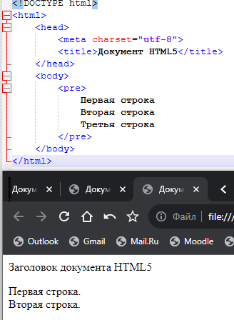
Элемент pre
Элемент pre выводит предварительно отформатированный текст так, как он определен:

Slide 20
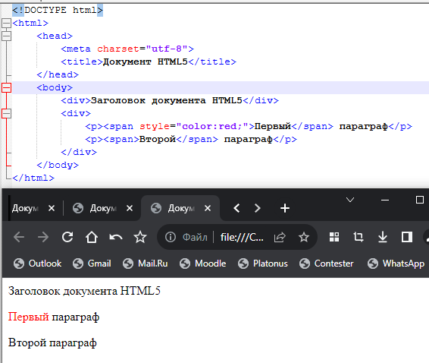
Элемент span
Элемент span обтекает некоторый текст по всей его длине и служит преимущественно для стилизации заключенного в него текстового содержимого. В отличие от блоков div или параграфов span не переносит содержимое на следующую строку:

Slide 21
При этом стоит отметить, что сам по себе span ничего не делает. Так, во втором параграфе span никак не повлиял на внутренне текстовое содержимое. А в первом параграфе элемент span содержит атрибут стиля: style="color:red;", который устанавливает для вложенного текста красный цвет.
При этом стоит отметить, что элементы div и p являются блочными, элемент div может содержать любые другие элементы, а элемент p - только строчные элементы. В отличие от них элемент span является строчным, то есть как бы встраивает свое содержимое во внешний контейнер - тот же div или параграф. Но при этом не следует помещать блочные элементы в строчный элемент span.

Slide 22
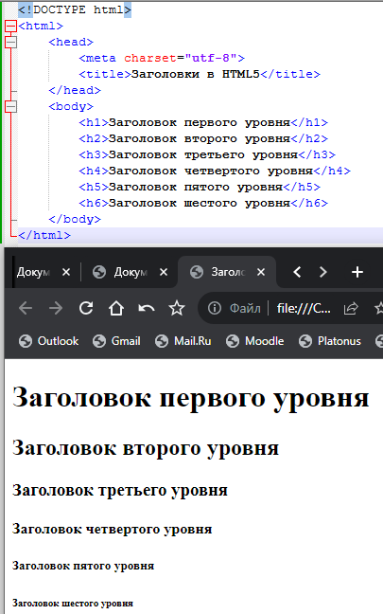
Заголовки
Элементы <h1>, <h2>, <h3>, <h4>, <h5> и <h6> служат для создания заголовков различного уровня:
Заголовки выделяют шрифт жирным и по умолчанию имеют некоторый размер: от самого крупного <h1> до самого мелкого <h6>.
При определении заголовков следует учитывать, что на странице должен быть только один заголовок первого уровня, то есть <h1>. Он выполняет роль основного заголовка веб-страницы.

Slide 23
Форматирование текста
Ряд элементов html предназначены для форматирования текстового содержимого, например, для выделения жирным или курсивом и т.д. Рассмотрим эти элементы:
<b>: выделяет текст жирным
<del>: зачеркивает текст
<i>: выделяет текст курсивом
<em>: выделяет текст курсивом, в отличие от тега <i> носит логическое значение, придает выделяемому тексту оттенок важности
<s>: зачеркивает текст
<small>: делает текст чуть меньше размером, чем окружающий
<strong>: выделяет текст жирным. В отличие от тега <b> предназначен для логического выделения, чтобы показать важность текста. А <b> не носит характера логического выделения, выполняет функции только форматирования
<sub>: помещает текст под строкой
<sup>: помещает текст над строкой
<u>: подчеркивает текст
<ins>: определяет вставленный (или добавленный) текст
<mark>: выделяет текст цветом, придавая ему оттенок важности

Slide 24
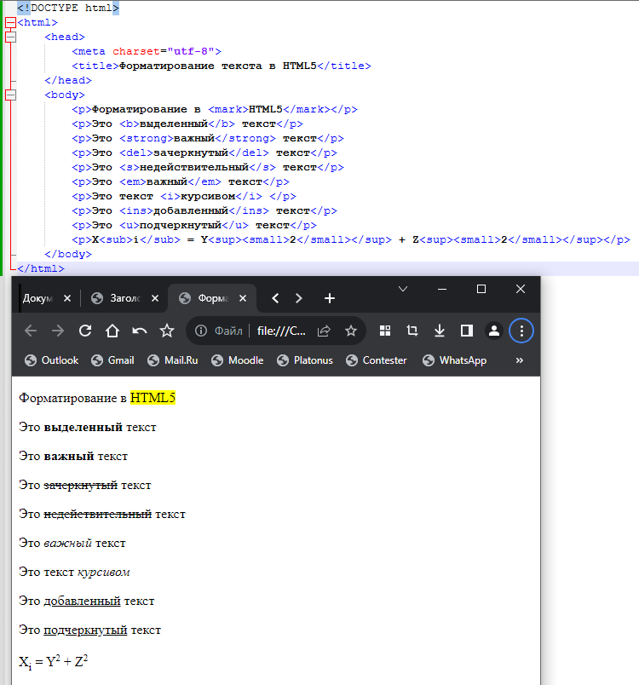

Slide 25
Работа с изображениями
Для вывода изображений в HTML используется элемент img. Этот элемент представляет нам два важных атрибута:
src: путь к изображению. Это может быть относительный или абсолютный путь в файловой системе или адрес в интернете
alt: текстовое описание изображения. Если браузер по каким-то причинам не может отобразить изображение (например, если у атрибута src некорректно задан путь), то браузер показывает вместо самой картинки данное текстовое описание.
Атрибут alt еще важен тем, что поисковые системы по текстовому описанию могут индексировать изображение.

Slide 26
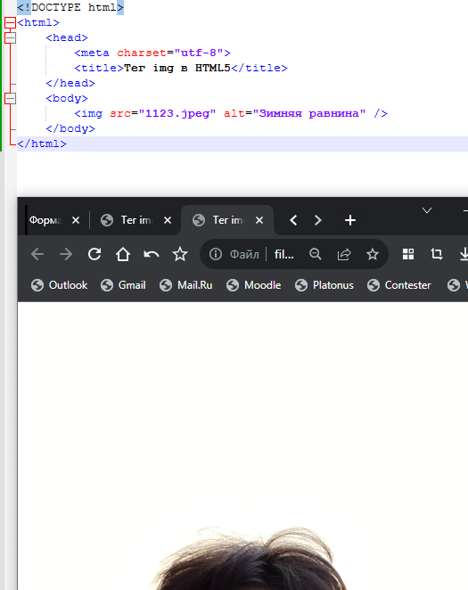

Slide 27
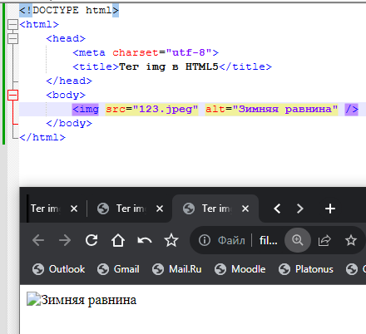

Slide 28
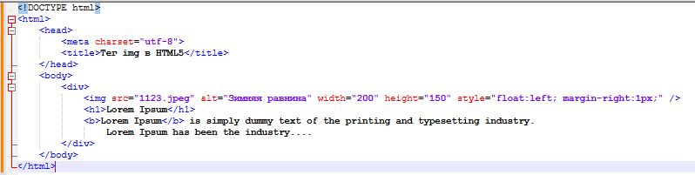


Slide 29
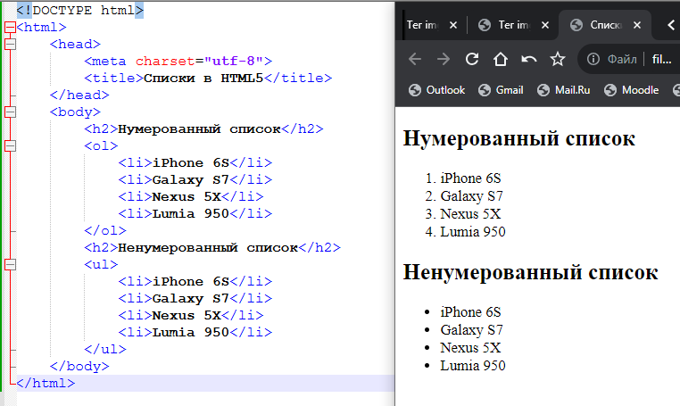
Списки Для создания списков в HTML5 применяются элементы <ol> (по умолчанию нумерованный список) и <ul> (по умолчанию ненумерованный список):

Slide 30
В нумерованном списке для нумерации элементов по умолчанию используется стандартные цифры от 1. В ненумерованном списке каждый элемент предваряется черной точкой.
При необходимости мы можем настроить нумерацию или отражаемый рядом с элементом символ с помощью стиля list-style-type. Данный стиль может принимать множество различных значений. Отметим только основные и часто используемые. Для нумерованных списков стиль list-style-type может принимать следующие значения:
decimal: десятичные числа, отсчет идет от 1
decimal-leading-zero: десятичные числа, которые предваряются нулем, например, 01, 02, 03, … 98, 99
lower-roman: строчные римские цифры, например, i, ii, iii, iv, v
upper-roman: заглавные римские цифры, например, I, II, III, IV, V…
lower-alpha: строчные римские буквы, например, a, b, c..., z
upper-alpha: заглавные римские буквы, например, A, B, C, … Z

Slide 31
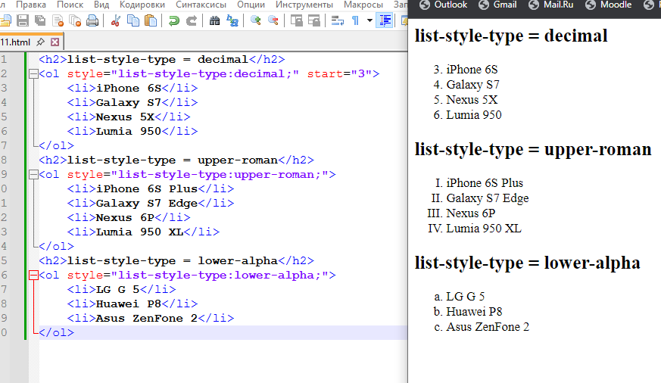
Для нумерованных список с помощью атрибута start можно дополнительно задать символ, с которого будет начинаться нумерация. Например:

Slide 32
Для ненумерованного списка атрибут list-style-type может принимать следующие значения:
disc: черный диск
circle: пустой кружочек
square: черный квадратик

Slide 33
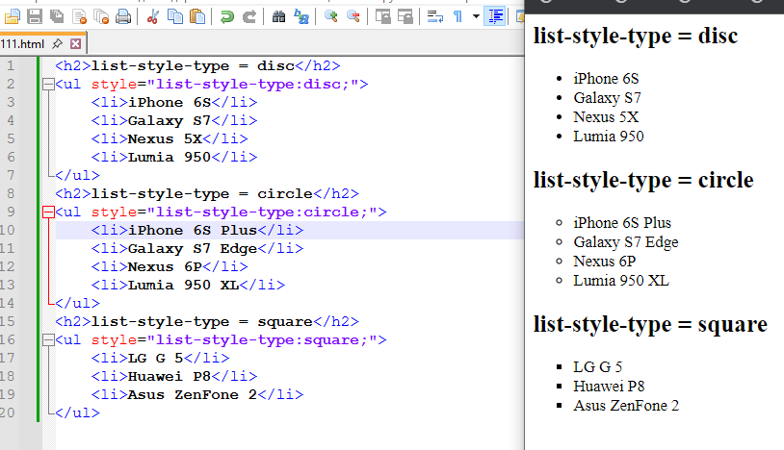

Slide 34
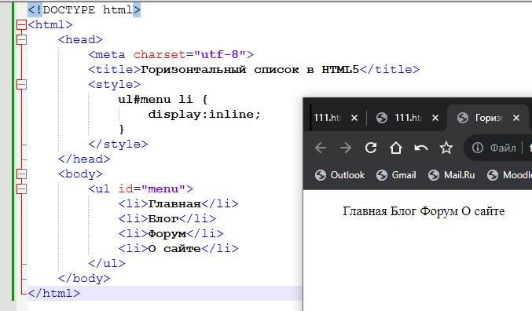
Горизонтальный список Одним из распространенных способов стилизации списков представляет создание горизонтального списка. Для этого для всех элементов списка надо установить стиль display:inline:

